Slide 1
07장. <TABLE> 태그로
표 디자인하기
<TABLE> 태그 기본 사용법
표를 구성하는 태그들의 속성까지 꼼꼼히 살펴보기
실습으로 <TABLE> 태그 사용법 익히기

Slide 2
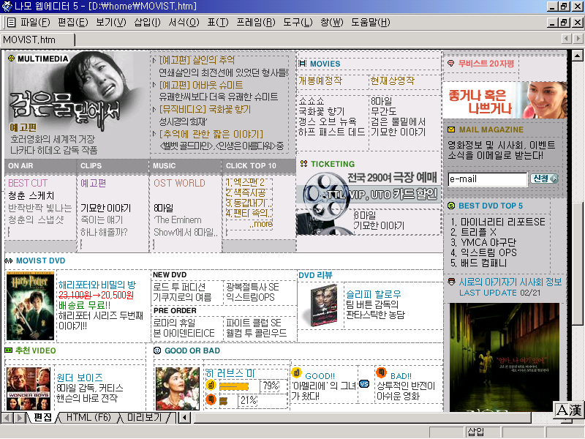
<TABLE> 태그로 표 디자인하기 – 기본 사용법
[표로 구성된 사이트]

Slide 3
<TABLE> 태그로 표 디자인하기 – 기본 사용법
[기본 구조]
<table>
<caption>제목</caption>
<tr>
<td>셀내용 </td>
</tr>
</tabel>

Slide 4
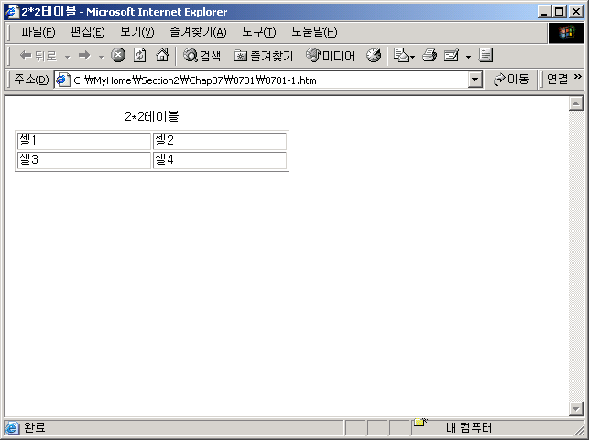
<TABLE> 태그로 표 디자인하기 – 기본 사용법
[2행 2열의 표 만들기]
<table border=1 width=300>
<caption>2*2표</caption>
<tr>
<td>셀1</td>
<td>셀2</td>
</tr>
<tr>
<td>셀3</td>
<td>셀4</td>
</tr>
</table>

Slide 5
<TABLE> 태그로 표 디자인하기 – 기본 태그 속성
[테이블 관련 속성]
<table> <tr> <td> <th> 태그 모두에 적용할 수 있는 속성들
  width
  height
  bgcolor
  background
  align
<table> 태그에서만 사용하는 속성들
  border
  cellspacing
  cellpadding
  bordercolorlight
  bordercolordark
  frame
  rules

Slide 6
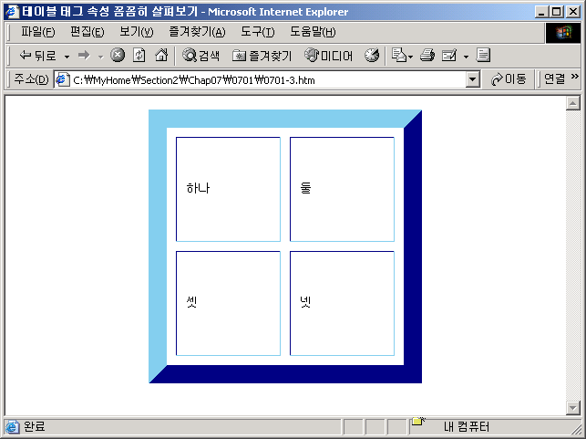
<TABLE> 태그로 표 디자인하기 – 기본 태그 속성
[<table> 태그 속성 비교]
width
cellpadding
cellspacing
height
bordercolorlight
bordercolordark

Slide 7
<TABLE> 태그로 표 디자인하기 – 기본 태그 속성
[테이블 관련 속성]
<tr> <td> 태그에서 사용되는 속성들
  colspan
  rowspan
  Valign
<caption> 태그에서 사용하는 속성
  Align
가운데 정렬 비교
  <table align=center>
  <tr align=center>
  <td align=center>
  <center>테이블소스 </center>
  <center>테이블제목 </center>

Slide 8
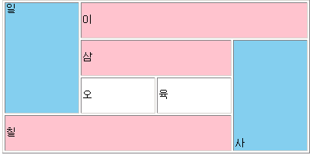
<TABLE> 태그로 표 디자인하기 – 기본 태그 속성
[셀 합치기: colspan, rowspan]

Slide 9
<TABLE> 태그로 표 디자인하기 – 사용법 익히기
[항상 브라우저의 중앙에 보이도록 하는 소스]
<table align="center" border="0" width="100%" height="100%">
<tr>
<td align="center">
<img src="house.gif" width="300" height="300">
<br><br>
<font size="1" color="#CCCCCC">
언제나 브라우저 중앙에 놓여집니다.
</font>
</td>
</tr>
</table>

Slide 10
<TABLE> 태그로 표 디자인하기 – 사용법 익히기
[사각 실선 테두리가 생성되는 소스]
<table width=300 height=50 align=center bgcolor=skyblue cellspacing=1 cellpadding=0>
<tr><td align=center>
<table width=300 height=50 bgcolor=white>
<tr><td align=center>
WWW.XML-JAVA.COM
</td></tr>
</table>
</td></tr>
</table>

Slide 11
<TABLE> 태그로 표 디자인하기 – 사용법 익히기
[선 그리기]
<hr> 태그의 속성
  size
  width
  align
  noshade
  color
도트 이미지 활용법
  <tr height=1><td background="dot.gif"></td></tr>

